Slide 1
Ministerstvo zahraničních věcí České republiky
Ekonomická diplomacie: vize 2020+
Martin Tlapa
náměstek ministra zahraničních věcí

Slide 2
Klubová a síťová diplomacie
 | Počet aktérů | Struktura | Forma | Míra otevřenosti | Hlavní cíl
Klubová diplomacie | omezený | hierarchická | především písemná | nízká | podepisovat memoranda
Síťová diplomacie | velký | plochá | především ústní | vysoká | zvyšovat bilaterální toky

Slide 3
Změny v ekonomice a mezinárodním obchodě
Výzvy mezinárodního obchodu
potenciál „blízkých“ exportních trhů (teritoriálně, sektorově) využit – kam dál?
ekonomika naráží na své kapacity = export naráží na strop za současné struktury ekonomiky a vnějších vztahů
rizika - růst dovozních cel, omezování exportu, administrativních bariér, znevýhodňování dováženého zboží, diskriminace v přístupu k veřejným zakázkám
Vliv na ČR
růst světového zahraničního obchodu je pomalejší než růst světového HDP
vývoj ekonomiky je více ovlivňován změnami, které probíhají v jiných zemích
čím je země menší, tím větší vliv na její vývoj mají změny vnějších podmínek
Jak uspět ve světě? Vize 2020+
Poptávka – po čem je poptávka ve světě?
Nabídka komplexního řešení – čeští „integrátoři“
Na zahraniční trhy a především za hranice EU míříme společně – sdílení zkušeností a opěrné body
Napřímení vazeb – investice a přímé vztahy se zahraničními odběrateli
Notes:
Jak snížit dopady vlivu změn ve vnější ekonomice?
Vyšší odolnost díky vlastním značkám, řešením, integraci a přímým obchodním vazbám

Slide 4
Dlouhá cesta k exportu 4,2 biliónu korun

Slide 5
Dlouhá cesta k exportu 4,2 biliónu korun

Slide 6
Česká pozice ve vnějších ekonomických vztazích
– firemní podhled
Odkud (90. léta) | ZMĚNA | Kam (vize 2020+)
Jednorázový/opakovaný export Přímý/nepřímý export/reexport | Působení na zahraničních trzích | Investiční přítomnost (export, investice, dceřiné společnosti) na zahraničních trzích a přímé vazby s odběrateli
Převáženě subdodavatelská, prodej pod cizí značkou, podle zadání/výroba podle výkresu | Role českých dodavatelů | České značky a komplexní řešení pod vedením českých integrátorů
Země EU a „tradiční trhy“ | Specializace na trhy | EU a světové trhy, včetně rozvojových trhů
Tradiční distribuční kanály | Prodejní kanály | Plná škála kanálů, včetně elektronických a přímých (Amazon, IT služby, IoT...)
Individuální (firmy vstupují samostatně) | Pojetí přístupu k zahraničním trhům | Platformy a aliance s nabídka komplexnějšího řešení/integrované řešení
Odlišná hospodářská realita 90tých let
Důraz na hrubé objemy exportu
Odpovídají nižší přidaná hodnota/zisk

Slide 7
Česká pozice ve vnějších ekonomických vztazích
– role státu (a podnikatelských reprezentací)
Odkud (90. léta) | ZMĚNA | Kam (vize 2020+)
Poskytování informací, kontaktů a dotací | Hlubší podpora | Nové informační zdroje, specializované vzdělávání, cílené poradenství, podpora integračních platforem
Převažující role státu | Role podnikatelských reprezentací | Posilování role podnikatelských reprezentací – regiony, poradenství, akce v zahraničí („role reprezentativních reprezentací“)
Princip oddělených nádob, resortismus | „Defragmentace“ a sdílení zdrojů a agend | Sektorové politiky, ekonomická diplomacie a ZRS společně ve prospěch globalizace českých firem + sdílení informací ve státním sektoru
Zaměření na investiční celky, státní nesdílené riziko | Finanční nástroje | Rizikovější trhy, menší objemy, flexibilnější nástroje, záruky. Omezení dopadů do státního rozpočtu.
Dílčí řešení, výhradně dary a granty | Rozvojová spolupráce | Komplexní řešení podpory od investičních a referenčních projektů do čerpání z EU fondů, propojení státních a nestátních hráčů (soukromý i neziskový sektor). Účelové dary a finanční nástroje.
Globalizovaná ekonomika, nové kanály, inovace a značky
České firmy zkušení exportéři – nové horizonty a cíle
Důraz na přidanou hodnotu/zisk

Slide 8
Po čem je poptávka? Co řeší exportér? Co má řešit stát?
Co a kam vyvážet?
Mapa globálních oborových příležitostí
Souhrnné teritoriální informace
Rizikovost nových trhů
MED (export.cz)
Sektorové rozvojové platformy
Komu prodávat?
Klientské centrum pro export + Jednotná zahraniční síť ČR
PROPED
Czech Business Centres
Jak zajistit finance?
Tržní mezera – soukromé banky a státní ve spolupráci
Záruka – moderní, jednoduché nástroje i pro MSP
Jak pokrýt rizika?
Sdílení rizik s dalšími partnery i mimo ČR
Více menších projektů

Slide 9
Společně, integrovaně a přímo na zahraniční trhy: vize 2020+

Slide 10
Ministerstvo zahraničních věcí České republiky
Od globalizace k regionalizaci:
Pohled za hranice Střední Evropy

Slide 11
Vnější ekonomické vztahy ČR: pomalu, ale zatím jistě
Export – průměrný růst za 1. pololetí roku 2019 +1,8 % (+4,2 % ve stejném období roku 2018)
Meziročně export vzrostl o 8 % (září 2018/září 2019)
Očekávaný nárůst exportu o 2,3 % v roce 2020 a 2,7 % v roce 2021
Důležité pro ČR - zaměstnanost v podnikatelském sektoru navázaná na zahraniční poptávku
Podíl zaměstnanců pracujících v odvětvích přímo či nepřímo navázaných na vývoz je celosvětově v průměru 22 %, ale ČR má podíl 52%
Německá ekonomika je v dobré kondici, největším externím rizikem pro ČR zůstává hrozba amerických cel na evropské automobily
Německý export se v září oproti předchozímu měsíci zvýšil o 1,5 % (oproti projekcím růstu 0,3 %)
Snížena hrozba No-Deal Brexitu
EU i eurozóna i přes nepříznivé prognózy pokračují v růstu (meziroční nárůst HDP zemí EU 1,4 %, zemí eurozóny 1,1 %)
Protože…

Slide 12
Role USA vyšší, než vypadá − podíl objemu exportu a přidané hodnoty se liší
… analýza toků přidané hodnoty v zahraničním obchodě odhaluje relativně větší expozici české ekonomiky vůči poptávkovým šokům z USA a relativně menší vůči šokům z Německa – ve srovnání s tradičním objemovým měřením zahraničního obchodu.
Export do Německa – podle přidané hodnoty 20%, podle objemu exportu 32%
Export do USA – podle přidané hodnoty 7%, podle objemu exportu 2,1%
Export do Velké Británie – podle přidané hodnoty 6%, podle objemu exportu 5%
Z hlediska hrubého objemu exportu na hlavu se český vývoz dotáhl na Německo…
Vývoz v přepočtu na osobu – ČR 416 tis Kč, Německo 408 tis Kč
Nicméně…
Data: studie Deloitte Made in World 2019, ČSÚ

Slide 13
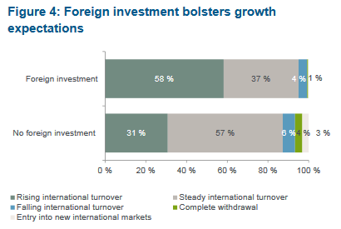
Jak obsluhovat zahraniční trhy ve vlastní režii?
Česko je mezi zeměmi OECD 3. zemí s produkcí nejvíce vzdálenou od konečného spotřebitele
Mezi země s nejkratší vzdáleností od konečné poptávky patří Izrael, USA, Velká Británie, Francie, Kanada a Japonsko
Německé potvrzení toho, co zřejmě tušíme – firmy s trvalými vazbami na své zahraniční trhy rostou dvakrát rychleji
2/3 německých firem, které v rámci svých obchodních aktivit investovaly v zahraničí v letech 2012-2015, očekávají zvýšení obratu v letech 2017-2019, zatímco u firem, které ve stejném období pouze exportovaly a neinvestovaly, navýšení obratu dosáhne pouze 1/3
Německo má řadu především finančních, ale i poradenských nástrojů pro podporu trvalé přítomnosti a rovněž podporuje spolupráci svých firem v zahraničí
Data: studie Deloitte Made in World 2019, KfW analýza

Slide 14
Přichází regionalizace
Trend regionalizace potvrzuje, že nabídka řešení se přibližuje k odběratelským trhům.
Regionalizace je patrná zejména v Asii (pro průmyslové zboží růst v roce 2000 z 38% na 49% v roce 2017). V EU a Severní Americe hodnoty historicky vyšší, ale i zde vývoj v posledních letech ukazuje na rostoucí trend směrem k regionalizaci obchodu se zbožím.
Mezi důležité faktory ovlivňující trend regionalizace patří očekávání zákazníků pro přizpůsobivost a rychlé dodání zboží a výrobků, výhody kratší vzdálenosti k trhům a hlubší spolupráce s místními subdodavateli.
Samostatným faktorem jsou bariéry dovozu, požadavky na domácí podíl nebo náklady na přepravu.
Data: Business Sweden 2019

Slide 15
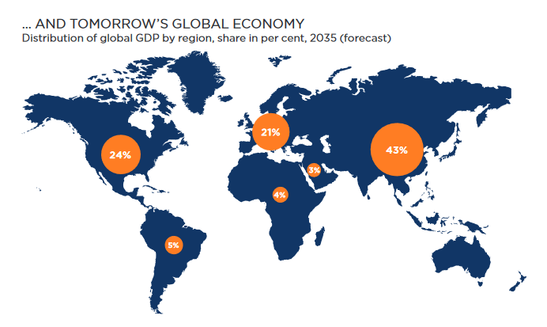
Globální růst a hlavní regiony
Střední Evropa 5%
(DE, CZ, SK, PL, AT)
Většina hospodářského růstu (90%) se bude odehrávat za hranicemi EU
Data: Business Sweden 2019, Oxford Economics 2019, IMF

Slide 16
Být blíže globálnímu zákazníkovi
Bránou Střední Evropy na globální trhy je nyní především Německo.
Jednou z možných cest, jak na perspektivní zahraniční trhy proniknout přímo, je podpora „trvalé přítomnosti“ českých firem na zahraničních trzích
Dlouhodobé působení firem na zahraničních trzích vytváří nejen vazbu na zákazníky, ale odbourává také pomyslnou vzdálenost.
Může mít řadu podob od pobočky, joint-venture, akvizice, výrobní nebo servisní jednotky, až po varianty typické pro ICT firmy nebo online obchod
Přítomnost na zahraničních trzích není pro české firmy novinkou
Například i na tak sofistikovaném trhu, jako jsou USA. Firmy se na americkém trhu prosazují napříč sektory – od softwarových firem jako je Avast až po výrobce optiky Meopta či zemědělské techniky firmy Farmet.
Konkrétním příkladem úspěšného působení na zahraničních trzích je česká firma Linet, která nedávno založila svou již devatenáctou pobočku v daleké Austrálii.
Jihomoravská firma LIKO-S, která založila pobočku v indickém Bengalore a úspěšně se prosazuje na tamním trhu.

Slide 17
Ekonomická diplomacie a její nástroje
Projekty na podporu ekonomických aktivit v zahraničí (PROPEA)
Záruka zahraniční rozvojové spolupráce
Ekonomická diplomacie na ambasádách
Ekonomické novinky
Mapa globálních oborových příležitostí
Krajští exportní specialisté
Sektorové rozvojové platformy
Projekty ekonomické diplomacie (PROPED)
Hodnocení ambasád

Slide 18
PROPEA - nový nástroj podpory přítomnosti na globálních trzích
CBS – Czech Business Support (program PROPEA)
doplněk k individuálním službám, které firmám poskytují zastupitelské úřady a agentury CzechTrade a CzechInvest v zahraničí
Cílem programu je:
podpořit české firmy, jejichž cílem je trvaleji se usadit na zahraničím trhu – řada variant
podpořit trvalou přítomnost českých firem na zahraničních trzích
snížit rizika spojena se vstupem na zahraniční trhy
Spolupráce ambasád s místními specializovanými a ověřenými firmami
Přímo v zahraničí pomohou vyřídit např. administraci, získání licence, zastupování či samotnou podporu zahájení výroby na místě
Financování
Jednotná procentuální spoluúčast českých firem ve výši 30 %, služby jsou ze 70 % dotované z rozpočtu projektu PROPEA
Teritoria
Pilotní projekty PROPEA 2019: Mongolsko, Maroko, Indonésie a Japonsko
V roce 2020 připravujeme rozšíření na další trhy

Slide 19
Záruka ZRS - nový finanční nástroj podpory přítomnosti na globálních trzích
Program Záruka zahraniční rozvojové spolupráce
podporuje prostřednictvím bankovních záruk soukromé investice tuzemských podnikatelů na rizikových trzích v rozvojových zemích
podpora je určena tuzemským podnikatelům bez rozdílu velikosti
program realizuje Českomoravská záruční rozvojová banka (ČMZRB)
Zaručovaný úvěr lze využít například na
pořízení dlouhodobého nehmotného majetku a náklady spojené s transferem
náklady spojené s realizací projektu v cílové rozvojové zemi
Charakter nabízené záruky
za úvěr až do výše 50 % jistiny zaručovaného úvěru, výše záruky až 25 000 000 CZK
výše zaručovaného úvěru není omezena
platnost bankovní záruky až 8 let
Teritoria
Přehled rozvojových zemí OECD

Slide 20
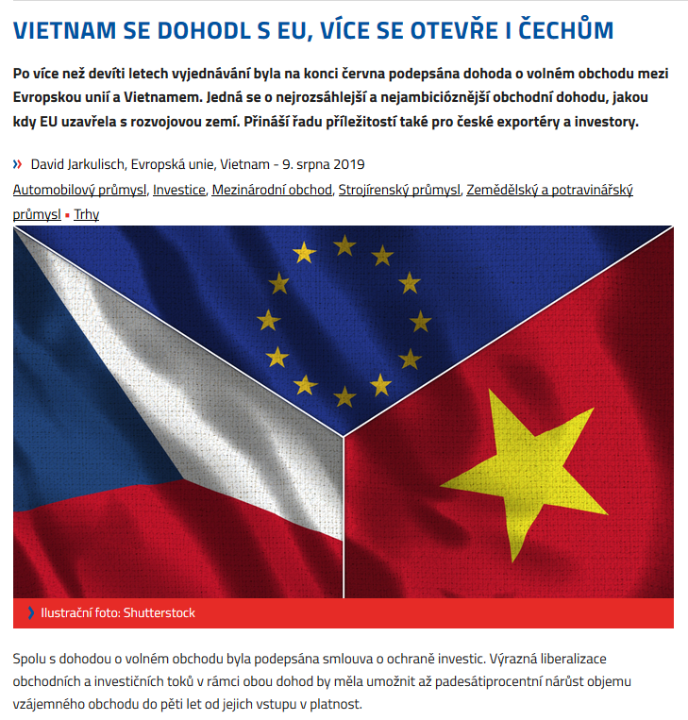
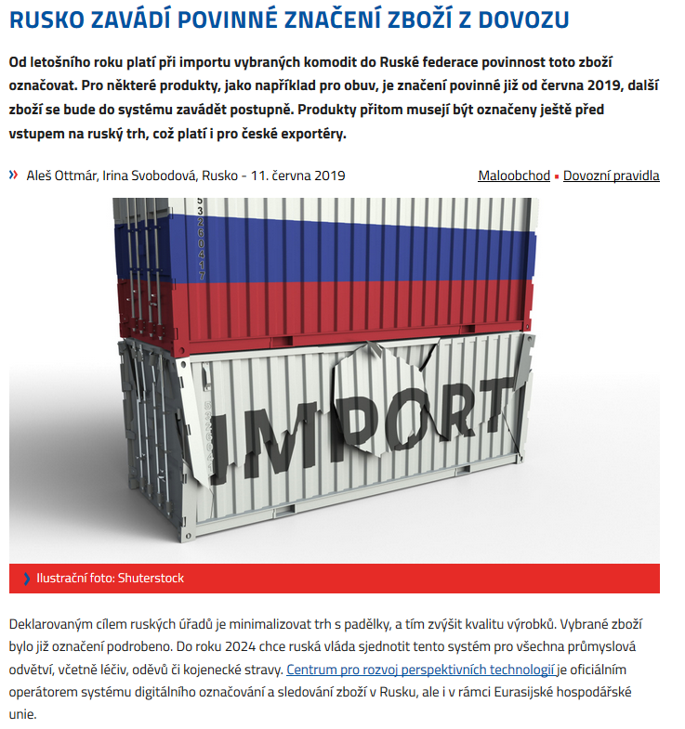
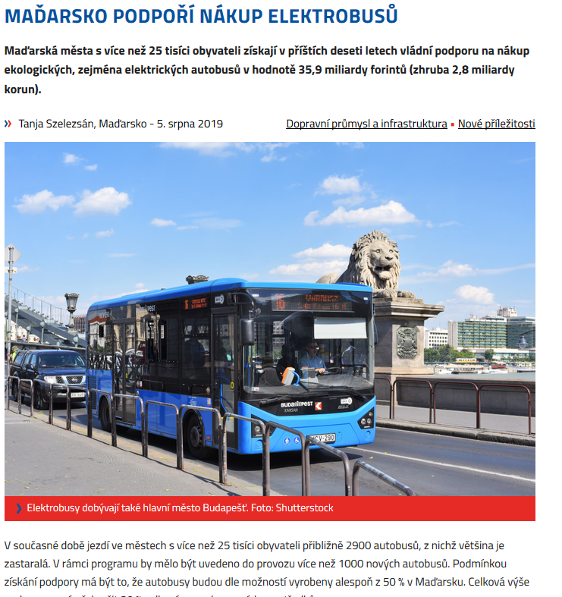
Ekonomické novinky
www.export.cz
Novinky psané našimi ekonomickými diplomaty
Aktuální informace z teritoria pro podnikatele, veřejnost i novináře

Slide 21
Mapa globálních oborových příležitostí
Nová verze Mapy globálních oborových příležitostí, letos také na flashdrive (dostupné online na export.cz)

Slide 22
Krajští exportní specialisté
od 1. 1. 2019 ve spolupráci s Hospodářskou komorou ČR v 5 krajích Krajské exportní specialisty
Jihomoravský, Moravskoslezský, Pardubický, Olomoucký a Zlínský kraj + další 2 v roce 2020
Umí pomoci s finančními nástroji, pojištěním, rozvojovou spoluprací i službami ambasád
ZÚ se na ně mohou přímo obracet – jsou jejich kontakt v krajích

Slide 23
Sektorové rozvojové platformy
nový nástroj České rozvojové agentury
dotace poskytovaná sdružení/spolku firem (do výše 1 mil. Kč)
posílení kapacit soukromých firem
cílem je nabídka komplexních řešení, např. nemocnice
rozvojový přesah
hotová „nabídka“ českého integrovaného řešení k využití ZÚ

Slide 24
Zdravotnická platforma
V roce 2019 vznikla platforma při AVDZP, díky níž AVDZP připravuje komplexní nabídku českých schopností v oboru zdravotnictví
V roce 2020 by měly vzniknout další dvě platformy – zaměření na infrastrukturní řešení

Slide 25
Projekty ekonomické diplomacie (PROPED)
klíčový nástroj ekonomické diplomacie
komplexní řešení sektorové prezentace v zahraničí
společný nástroj financování ekonomické diplomacie ČR koordinovaný MZV
MPO, MZe, MO, MMR, MV a Úřad vlády ČR

Slide 26
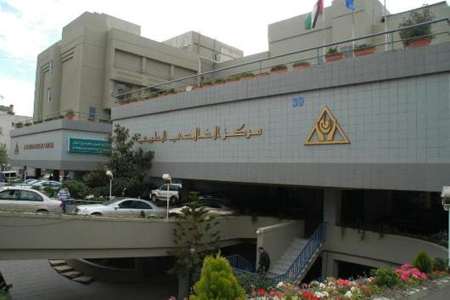
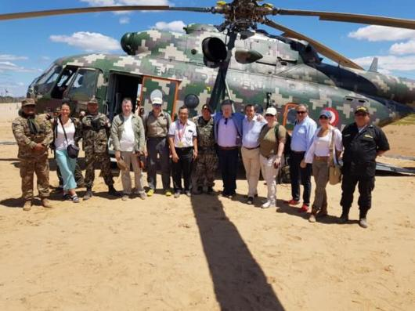
Projekty ekonomické diplomacie
Úspěšné PROPEDy 2019
Jordánsko – zdravotnictví
duben 2019, ZÚ Ammán
mise vedená ministrem zdravotnictví ČR A. Vojtěchem
Peru a Kolumbie – environmentální technologie
duben 2019, ZÚ Bogota, ZÚ Lima
mise vedená ministrem životního prostředí ČR R. Brabcem

Slide 27
Hodnocení ambasád
Individuální služby pro exportéry
Projekty ekonomické diplomacie
Hodnocení kvality realizace projektů
Hodnocení podnikatelských asociací
Hodnocení kvality informací poskytovaných ZÚ, přístupu a profesionality při práci s asociacemi.
Hodnocení kvality vyřízení služby pro exportéra na základě dotazníků.
Hodnotí firmy.
Hodnotí účastníci projektů – firmy, sektorové asociace, jiné relevantní subjekty
Hodnotí HK, AMSP, SP a sektorové asociace
Informace pro exportéry
Hodnocení spolupráce s MZV
Hodnocení přístupu a ochoty ke spolupráci, dodržování metodických pokynů a kvality dodávaných podkladů.
Hodnocení spolupráce s rezorty
Hodnocení kvality informací poskytovaných ZÚ, přístupu a profesionality při práci s rezorty.
Hodnocení kvality dodávaných informací pro české exportéry – novinky, STI, MOP
Hodnotí ústředí MZV.
Hodnotí ústředí MZV.
Hodnotí rezorty státní správy – MPO, MZe, ÚV, MO, MMR, MD, MZd

Slide 28
Závěry
Trh střední Evropy je zásadní pro ČR – sousední země tvoří přes ½ exportu. Oborově se ČR zaměřuje na automobilový sektor
Tvoří čtvrtinu průmyslové produkce a 9 % HDP, ale je i výrazně procyklický.
Ekonomiky CEE regionu se vlivem strukturální změny ekonomik, silného pracovního trhu, investicí do regionu. vyšší domácí poptávky, zvyšující diverzifikace (také směrem ke službám) stávají odolnější vůči externím vlivům
V centru pozornosti sice obchodní války
Ale jinak aktuální vývoj světové ekonomiky není primárně zapříčiněn obchodními válkami a nejedná se tak o hlavní faktor zpomalení. Za poklesem tak stojí základní hnací síly hospodářských cyklů (podle Economic Cycle Research Institute)

Slide 29
Závěry
Nasazujeme nové nástroje moderní ekonomické diplomacie zaměřené na dovedení značek a firem i na vzdálenější trhy a těsnější vztah s odběrateli.
Například nově nabízený soubor služeb PROPEA – Czech Business Support a finanční nástroj Záruka ZRS
Posilujeme kapacity sektorových platforem pro komplexnější řešení – Czech Healthcare Solutions
Nabídku kombinujeme s již existujícími nástroji pro zvyšování růstu a přidané hodnoty (ČMZRB) a internacionalizace firem (EGAP, ČEB)
Dále pokračujeme s funkčními nástroje ekonomické diplomacie
Ekonomické novinky a web Export.cz
MOP
Krajští exportní specialisté
Sektorové rozvojové platformy
PROPED

Slide 30
Děkuji za pozornost

